Slide 1


NP v geriatrii
SYSTÉM POSKYTOVNAÉ PÉČE V ČR
PhDr. Karolína Stuchlíková, PhD.

Slide 2
Systém péče
Zdravotní služby
Sociální služby

Slide 3
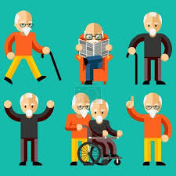
Zdravotně-sociální péče
Dva rezorty (sociální, zdravotní).
Akutní péče – následná péče – dlouhodobá péče.

Slide 4
Zdravotní služby pro seniory
Geriatrická ambulance.
Geriatrická oddělení.
Zařízení následné péče (rehabilitační a doléčovací odd).
Ošetřovatelské oddělení.
Hospice.
Geriatrické denní centrum.
Domácí péče.

Slide 5
Hospitalizace
Vhodná pouze tehdy, není-li možná ambulantní léčba.
Nepříznivá adaptace.
Komplikace – po návratu zpět – horší stav.

Slide 6
Terénní sociální a zdravotní služby v ČR:
Pečovatelské služby – zřizovatel - obce.
Domácí zdravotní péče – neziskové organizace.

Slide 7
Sociální služby pro seniory – OSSZ (dávky)
Ústavní péče o seniory – domovy pro seniory, penziony.
Terénní služby pro seniora – respitní (odlehčovací) péče, stacionáře, senní pobyty, pečovatelská služba.
Komunitní péče o seniory – podpora chráněného
a sociálního bydlení – DPS, poradenství pro seniory…

Slide 8

DĚKUJI ZA POZORNOST

